Slide 2
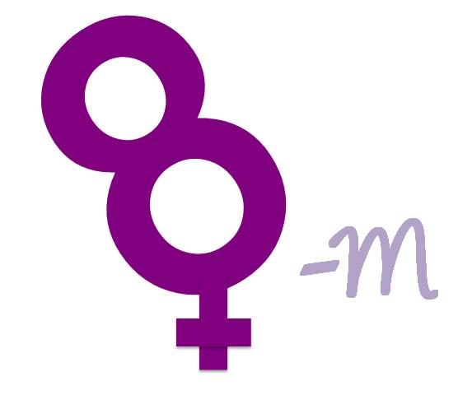
El 8 de Marzo de 1908…
146 mujeres trabajadoras de una fábrica textil de Nueva York que protestaban por sus pésimas condiciones de trabajo fueron asesinadas al no querer cesar su protesta
En 1975, la ONU reconoció el 8 de Marzo como el Día Internacional de la Mujer

Slide 3
Actualmente…
el 8 de Marzo recordamos la lucha diaria de todas las Mujeres en la defensa de sus derechos, incluyendo a todas las personas que son oprimidas por el patriarcado
El patriarcado es la forma de organización política, económica, religiosa y social en la que se da el predominio de los hombres sobre las mujeres (Dolores Reguant)

Slide 4
Por eso, queremos denunciar la violencia, la desigualdad, la precariedad laboral y social, la división sexual del trabajo, los roles familiares y de cuidado, el racismo, el canon de belleza y todas las opresiones que nos afectan e impiden la igualdad real entre Mujeres y hombres

Slide 5
El 8 de Marzo no nos felicites…
¡¡y apóyanos en la defensa de nuestros derechos!!

